Slide 1

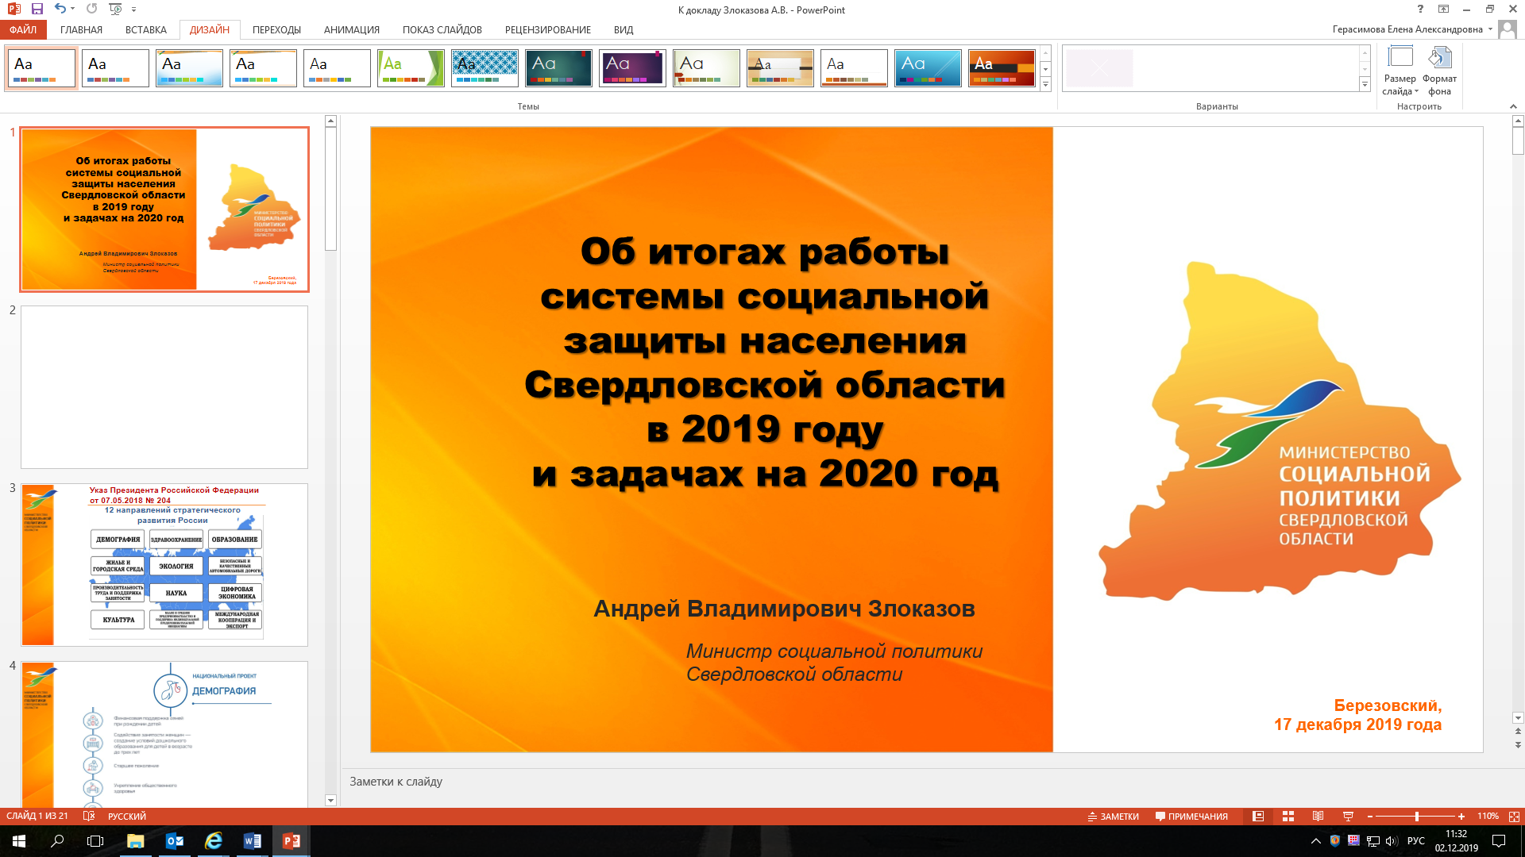
Евгений Дмитриевич Шаповалов
Первый заместитель
министра социальной политики
Свердловской области
Екатеринбург,
24 декабря 2021 года

Slide 2

83 825 сертификата
За
десять лет выдано
3

Slide 3
3

Slide 4
98,3 млн. рублей
Сумма компенсации, выплаченной негосударственным поставщикам социальных услуг, в 2021 году
3

Slide 5
3

